Slide 1
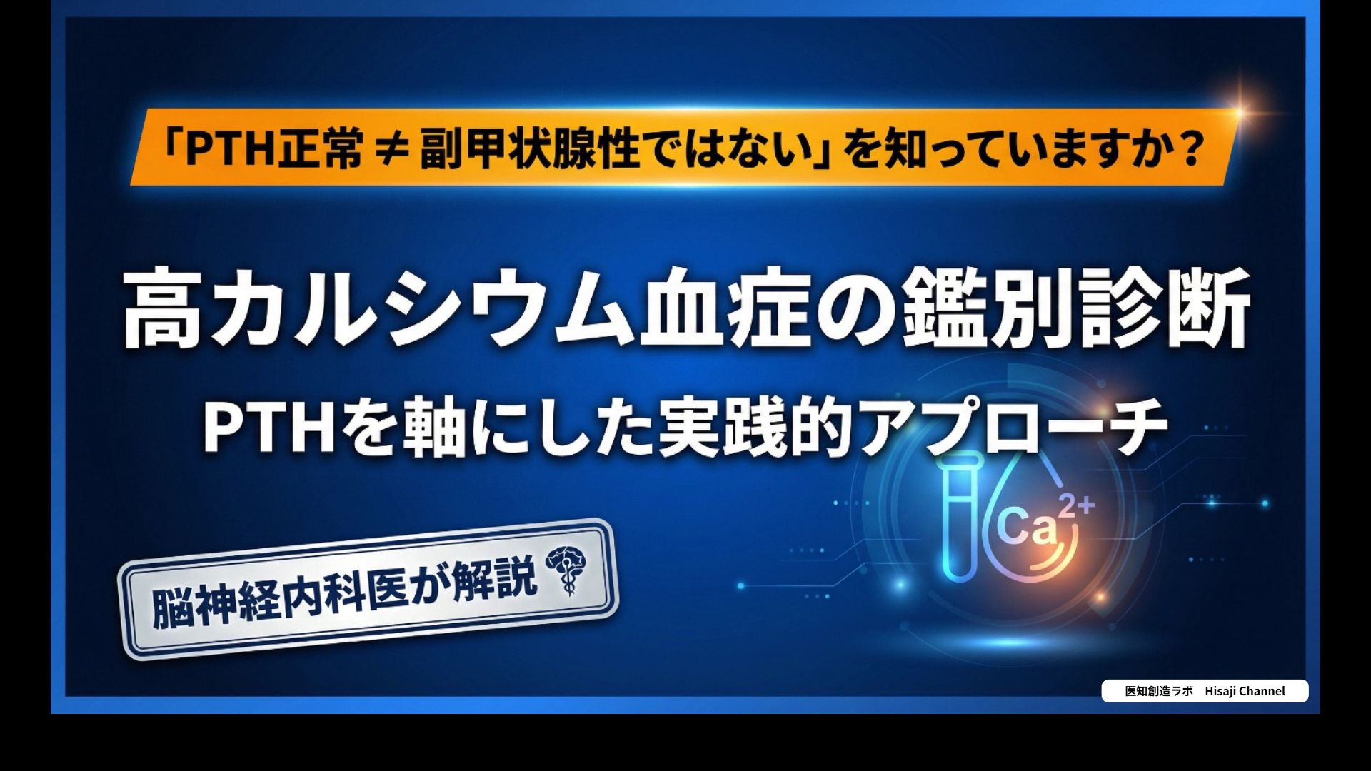
Notes:
みなさん、こんにちは。 医知創造ラボの今村です。 本日は、高カルシウム血症の鑑別診断、 PTHを軸にした実践的アプローチ、というテーマで、 お話しいたします。 冒頭にひとつ質問です。 PTHが正常なら、副甲状腺性ではない、 そう思っていませんか。 実はこれ、高カルシウム血症の鑑別において、 最も多い落とし穴のひとつなんです。 高カルシウム血症は、 外来でも病棟でも比較的よく出会う電解質異常ですが、 鑑別のフレームワークを持っていないと、 迷子になりやすいテーマです。 今日は脳神経内科医の立場から、 PTHを軸にした、シンプルな鑑別の進め方を、 一緒に整理していきましょう。

Slide 2
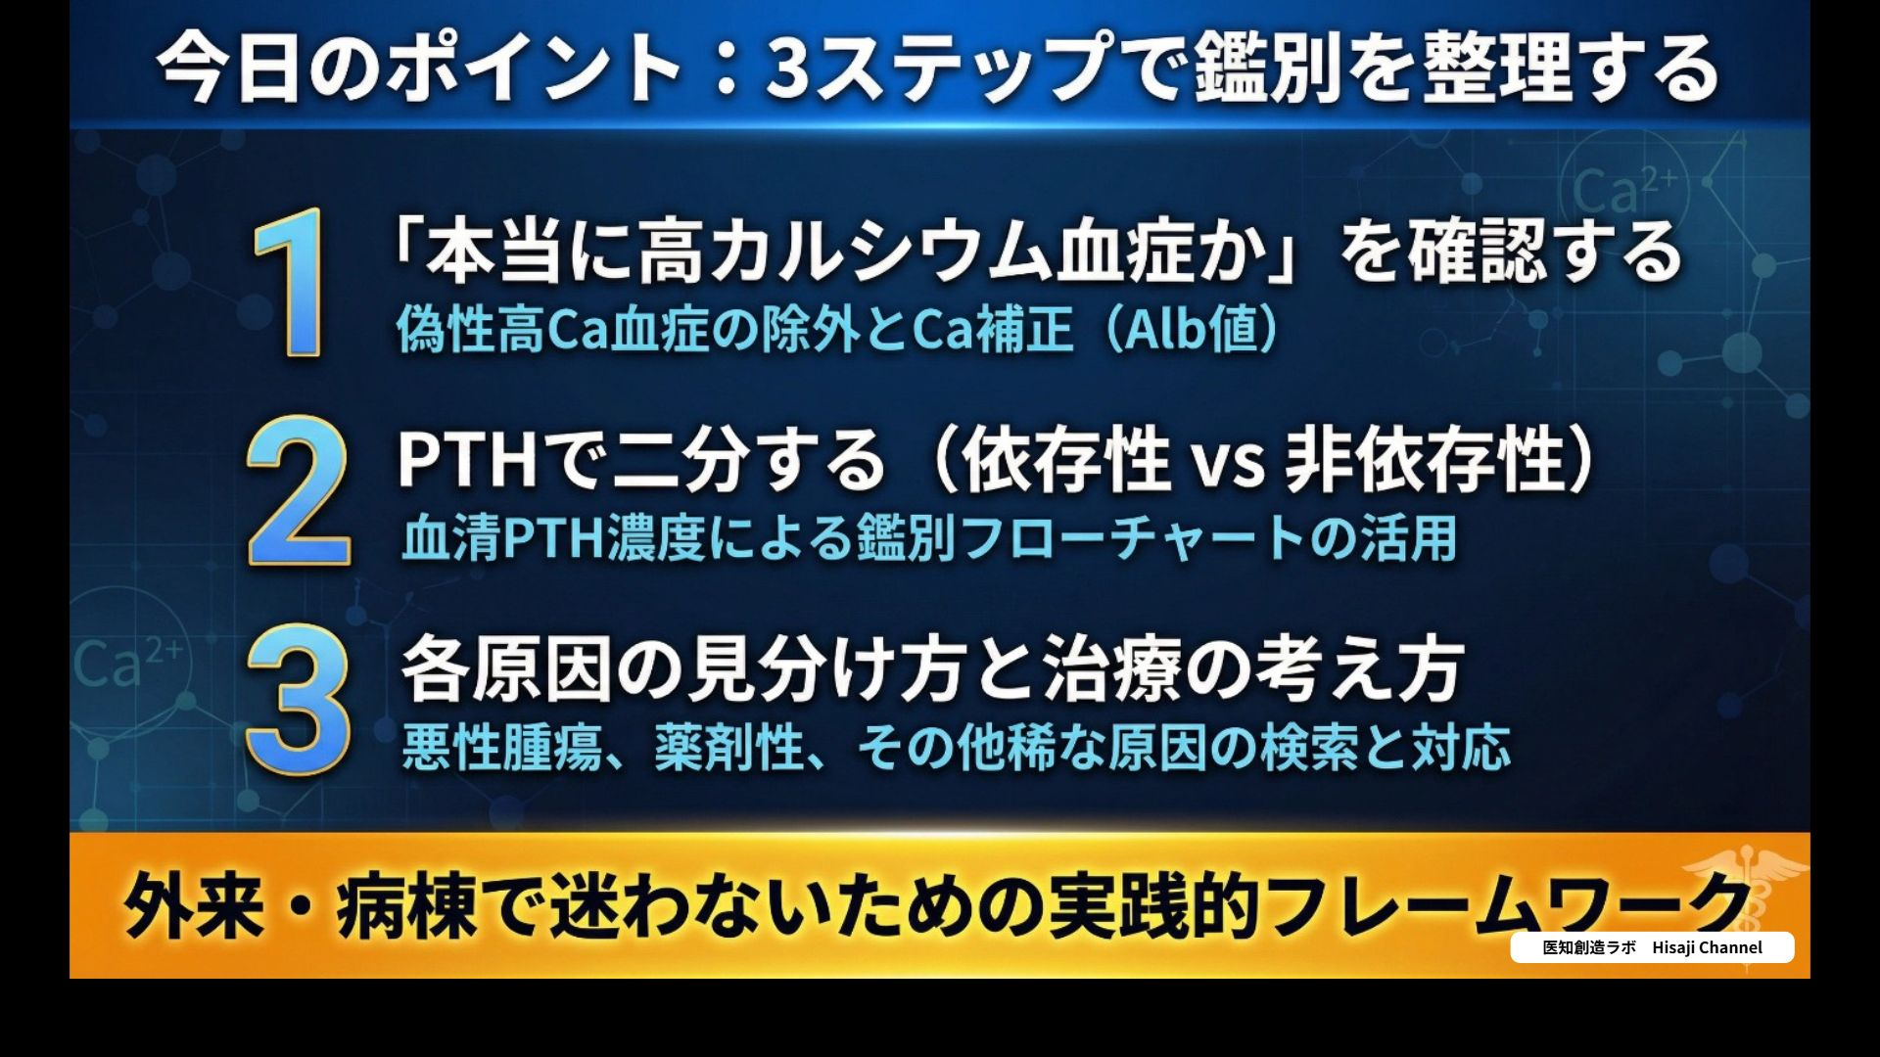
Notes:
今日の内容は、 大きく3つのステップに分かれています。 ステップ1は、本当に高カルシウム血症かを確認する、 ということ。 偽性高カルシウム血症の除外と、カルシウム補正、 アルブミン値の確認です。 ステップ2は、PTHで二分する、 ということ。 血清PTH濃度によって、 依存性か非依存性か、に分ける。 これが鑑別フローチャートの軸になります。 ステップ3は、各原因の見分け方と、治療の考え方。 悪性腫瘍、薬剤性、 その他稀な原因の検索と対応です。 外来や病棟で迷わないための、実践的フレームワークとして、 ぜひ最後までお付き合いください。

Slide 3
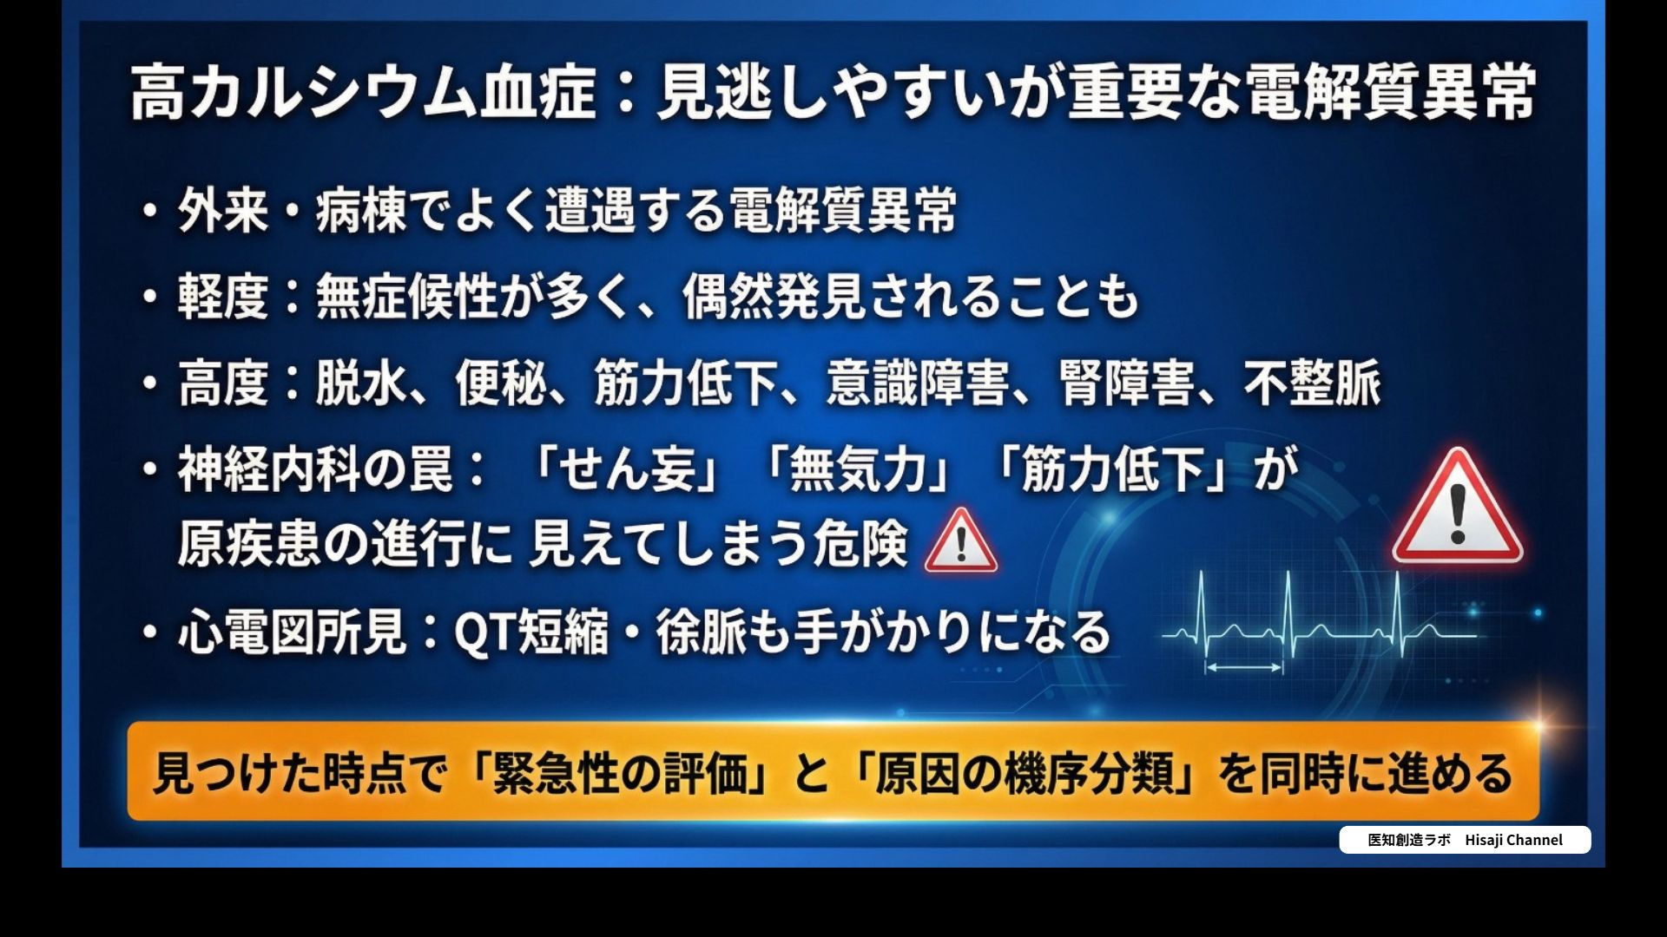
Notes:
まず、高カルシウム血症の、 臨床的な位置づけからお話しします。 高カルシウム血症は、 外来や病棟でよく遭遇する電解質異常ですが、 軽度では無症候のことが多く、 健診や他の疾患の採血で、 偶然発見されることも少なくありません。 一方で、高度になると、 脱水、便秘、筋力低下、 意識障害、腎障害、不整脈まで起こりえます。 ここで特に神経内科医として注意したいのは、 せん妄、無気力、筋力低下といった症状が、 原疾患の進行に見えてしまう危険性です。 脳卒中後や認知症の患者さんで、 最近なんだか元気がないな、 意識がぼんやりしているな、と感じたとき、 高カルシウム血症が隠れていることがある。 心電図ではQT短縮や、徐脈も手がかりになります。 大事なのは、見つけた時点で、緊急性の評価と、 原因の機序分類を、同時に進めるということです。

Slide 4
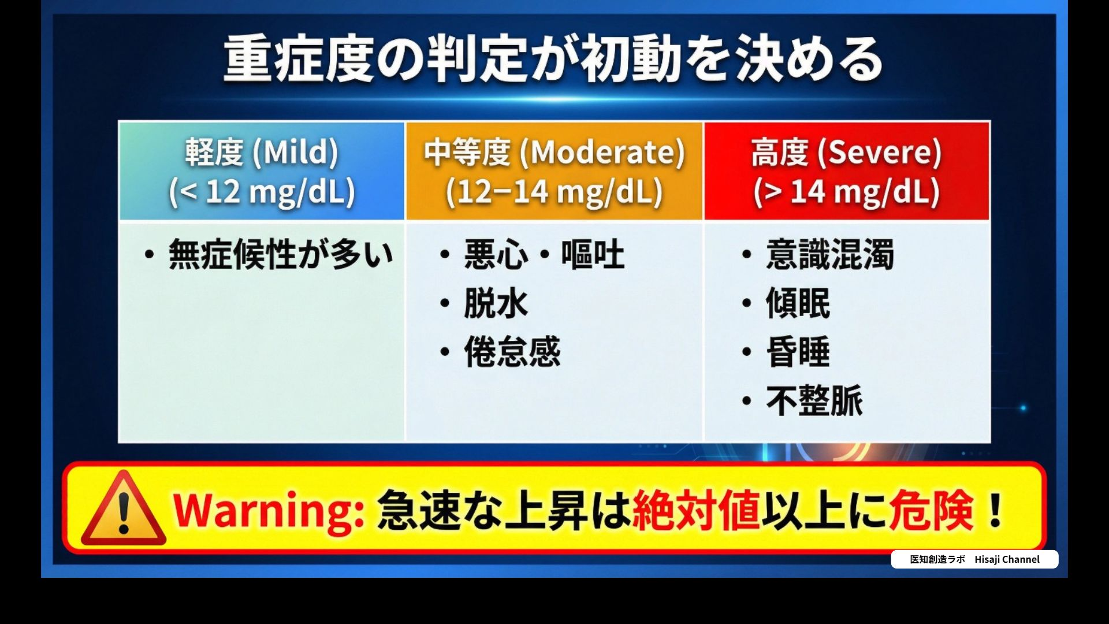
Notes:
次に、重症度の判定です。 これが治療の初動を決めます。 血清総カルシウムで、3段階に分けます。 軽度は、12mg/dL未満。 無症候性が多く、基本的には外来で、 原因検索を進められます。 中等度は、12から14mg/dL。 この辺りから悪心、嘔吐、脱水、倦怠感が出てきます。 高度は、14mg/dLを超えるもの。 意識混濁、傾眠、昏睡、不整脈。 ここは緊急対応が必要です。 ただし、ここで覚えておいていただきたいのは、 急速な上昇は、絶対値以上に危険だということです。 たとえば11mg/dLから急に上がった場合は、 値だけを見ると軽度に分類されますが、 臨床的には症状が強く出ることがあります。

Slide 5
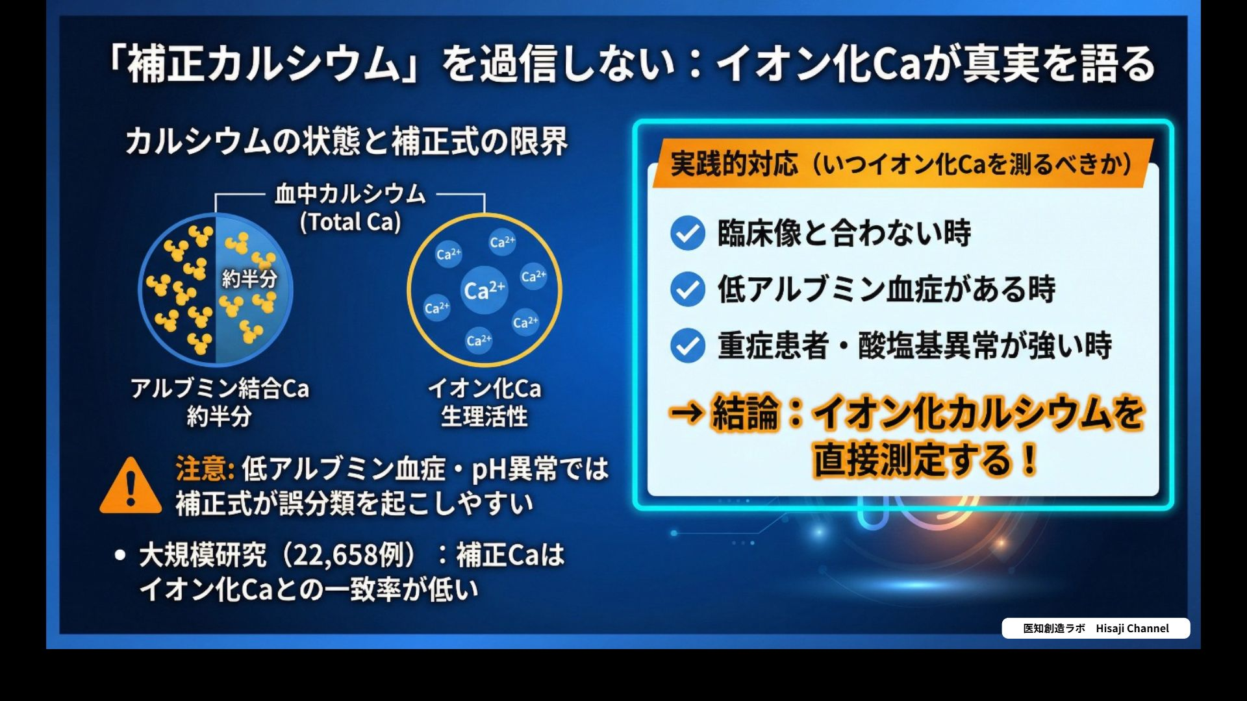
Notes:
さて、ステップ1の、 本当に高カルシウム血症か、に入ります。 血中カルシウムの約半分は、 アルブミンに結合しています。 生理活性を持つのは、イオン化カルシウムです。 したがって、低アルブミン血症や酸塩基異常があると、 総カルシウムは、真のカルシウム状態を反映しません。 従来はアルブミン補正式が広く使われてきました。 しかし近年の、 2万2000例以上を対象にした大規模研究では、 補正カルシウムは、 特に低アルブミン血症で誤分類を起こしやすく、 未補正の総カルシウムよりも、 イオン化カルシウムとの一致率が低いことが、 示されています。 では実践的にはどうするか。 臨床像と合わない時、低アルブミン血症がある時、 重症患者や、酸塩基異常が強い時には、 イオン化カルシウムを、直接測定しましょう。 迷ったらイオン化カルシウムを測る。 これが結論です。

Slide 6
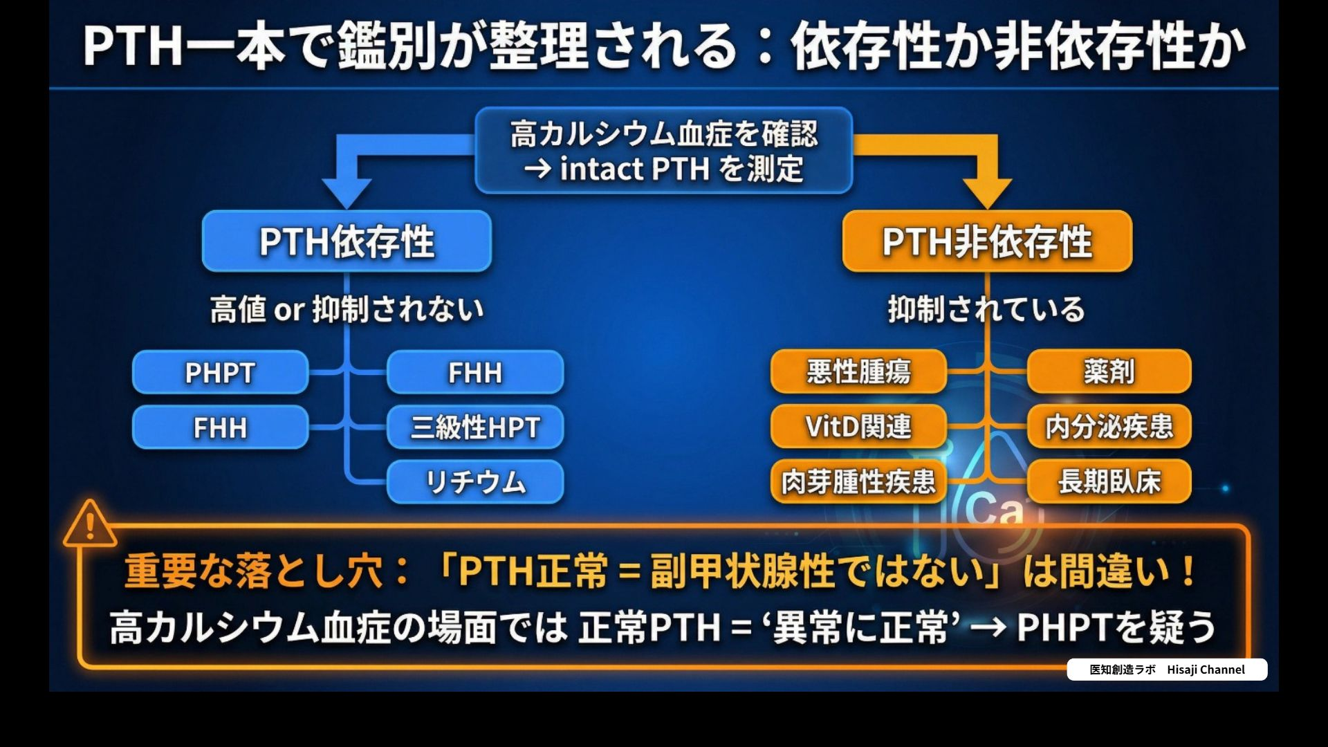
Notes:
ここからがステップ2、今日の核心です。 高カルシウム血症を確認したら、 次に測るのは、intact PTHです。 そして、PTHの値で、2つに分けます。 PTHが高値、あるいは、 正常範囲内だけど抑制されていない場合、 これはPTH依存性です。 原発性副甲状腺機能亢進症、いわゆるPHPT、 家族性低カルシウム尿性高カルシウム血症の、FHH、 三級性副甲状腺機能亢進症、リチウム関連を考えます。 一方、PTHがしっかり抑制されていれば、 PTH非依存性。 悪性腫瘍、ビタミンD関連、薬剤、肉芽腫性疾患、 内分泌疾患、長期臥床を考えます。 ここで最も重要な落とし穴を強調させてください。 PTH正常イコール副甲状腺性ではない、は間違いです。 高カルシウム血症の場面では、 正常PTHは、異常に正常なんです。 本来PTHが抑制されるべき場面でされていない ということは、 副甲状腺が自律的にPTHを出し続けている、 つまりPHPTを疑うべき所見です。 この一点を知っているかどうかで、 鑑別の精度が大きく変わります。

Slide 7
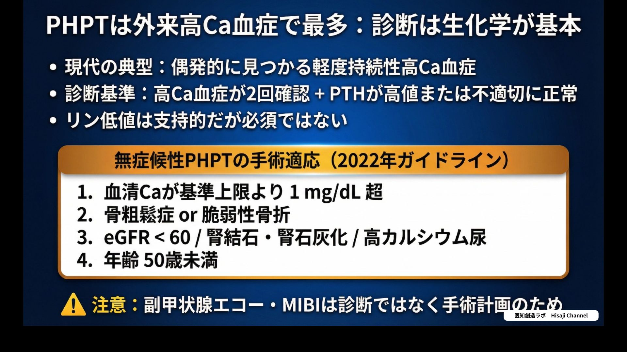
Notes:
PTH依存性の筆頭が、PHPT、すなわち、原発性副甲状腺機能亢進症です。 現在の典型例は、骨痛や大きな腎結石で受診する というよりも、 偶発的に見つかる軽度持続性高カルシウム血症です。 診断基準のポイントは、 高カルシウム血症が少なくとも2回確認されていること、 そしてその時にPTHが高値、 または不適切に正常であること。 リン低値は支持的ですが、必須ではありません。 2022年の第5回国際ワークショップによる、 無症候性PHPTの手術適応も確認しておきましょう。 症候性なら原則手術です。 無症候でも次の4つのいずれかがあれば 手術が推奨されます。 1つ目、血清カルシウムが基準上限より 1mg/dL超高い。 2つ目、骨粗鬆症または脆弱性骨折がある。 3つ目、eGFRが60未満、腎結石、腎石灰化、 または高カルシウム尿がある。 4つ目、年齢50歳未満。 そしてよくある誤り。副甲状腺エコーや、MIBIシンチを、 診断のために早々にオーダーしてしまうこと。 これらは診断ではなく、手術計画のための局在診断です。 順番を間違えないようにしましょう。

Slide 8
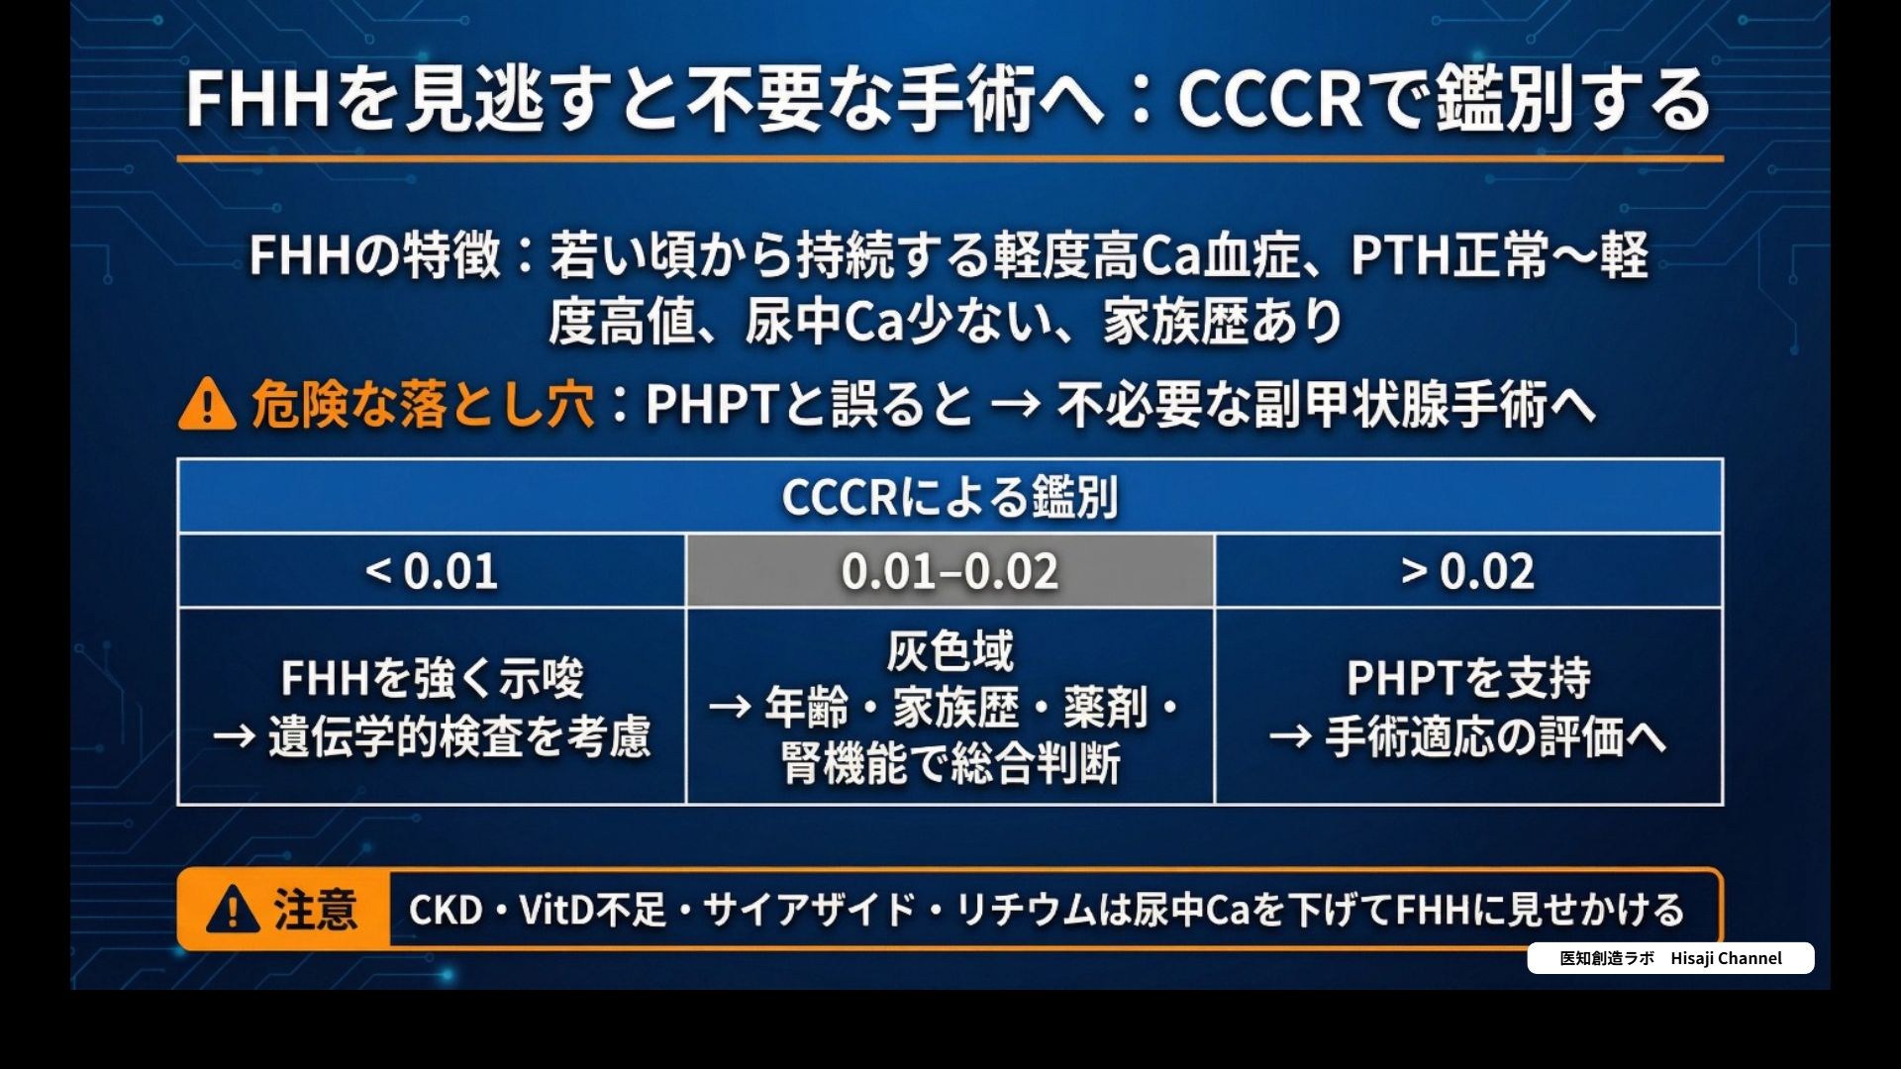
Notes:
次に重要なのがFHH、 家族性低カルシウム尿性高カルシウム血症です。 FHHの特徴は、 若い頃から持続する軽度高カルシウム血症、 PTH正常から軽度高値、尿中カルシウムが少ない、 家族歴がある、というものです。 なぜこれが重要かというと、PHPTと誤って 副甲状腺手術に進むと、不必要な手術になるからです。 FHHは手術では治りません。 鑑別のカギはCCCR、 つまりカルシウム・クレアチニンクリアランス比です。 24時間尿からカルシウムとクレアチニンを測定して算出します。 CCCRが0.01未満なら、FHHを強く示唆。 遺伝学的検査を考慮します。 0.01から0.02の間は灰色域。 年齢、家族歴、薬剤、腎機能を総合判断します。 0.02を超えればPHPTを支持。 手術適応の評価へ進みます。 ただし注意点があります。CKD、ビタミンD不足、 サイアザイド、リチウムは、 尿中カルシウムを下げて、FHHに見せかけます。 尿中カルシウム低いイコールFHH確定、ではありません。 必ず臨床的背景を含めて判断してください。

Slide 9
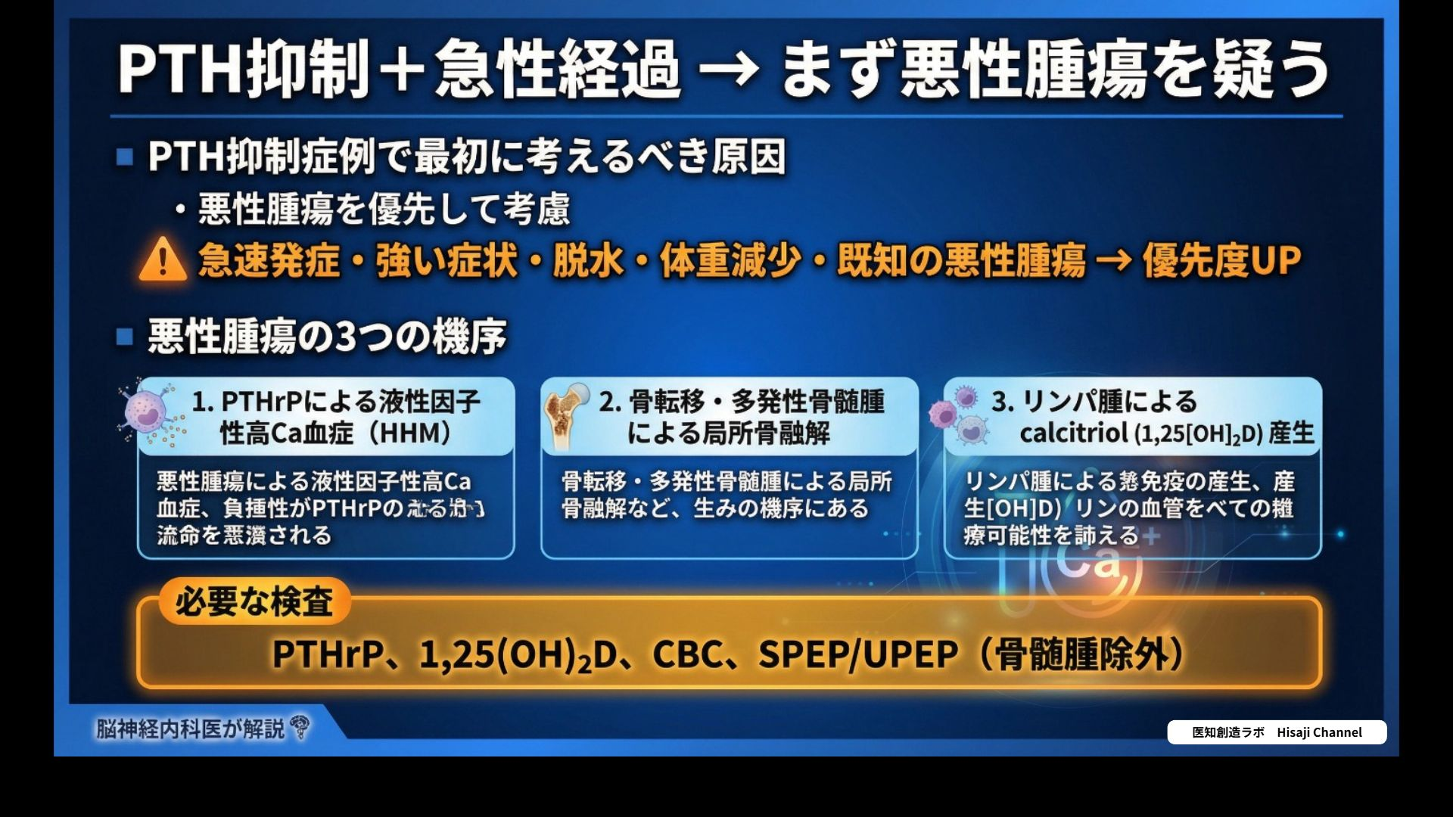
Notes:
ここからPTH非依存性の話に入ります。 PTHが抑制されている症例で最初に考えるべきは、 悪性腫瘍です。急速発症、強い症状、 脱水や急性腎障害、体重減少、既知の悪性腫瘍。 こういった文脈では優先順位が上がります。 悪性腫瘍による高カルシウム血症の機序は、大きく3つです。 1つ目は、PTHrPによる、 液性因子性高カルシウム血症、いわゆるHHMです。 扁平上皮癌、腎癌、膀胱癌などで多いです。 2つ目は、骨転移や多発性骨髄腫などによる、 局所骨融解です。 3つ目は、リンパ腫に代表されるcalcitriol、 つまり活性型ビタミンD産生です。 PHPTとの実地上の大きな違いは、 経過が急で臨床的毒性が強いこと。 PHPTは何年もかけてゆっくり上がることが多いですが、 悪性腫瘍では数日から数週で、 急に上がることがあります。 必要な検査としては、PTHrP、1,25(OH)2D、CBC、 血清・尿タンパク電気泳動。 特に多発性骨髄腫は忘れやすいので、 タンパク電気泳動は意識的にオーダーしましょう。

Slide 10
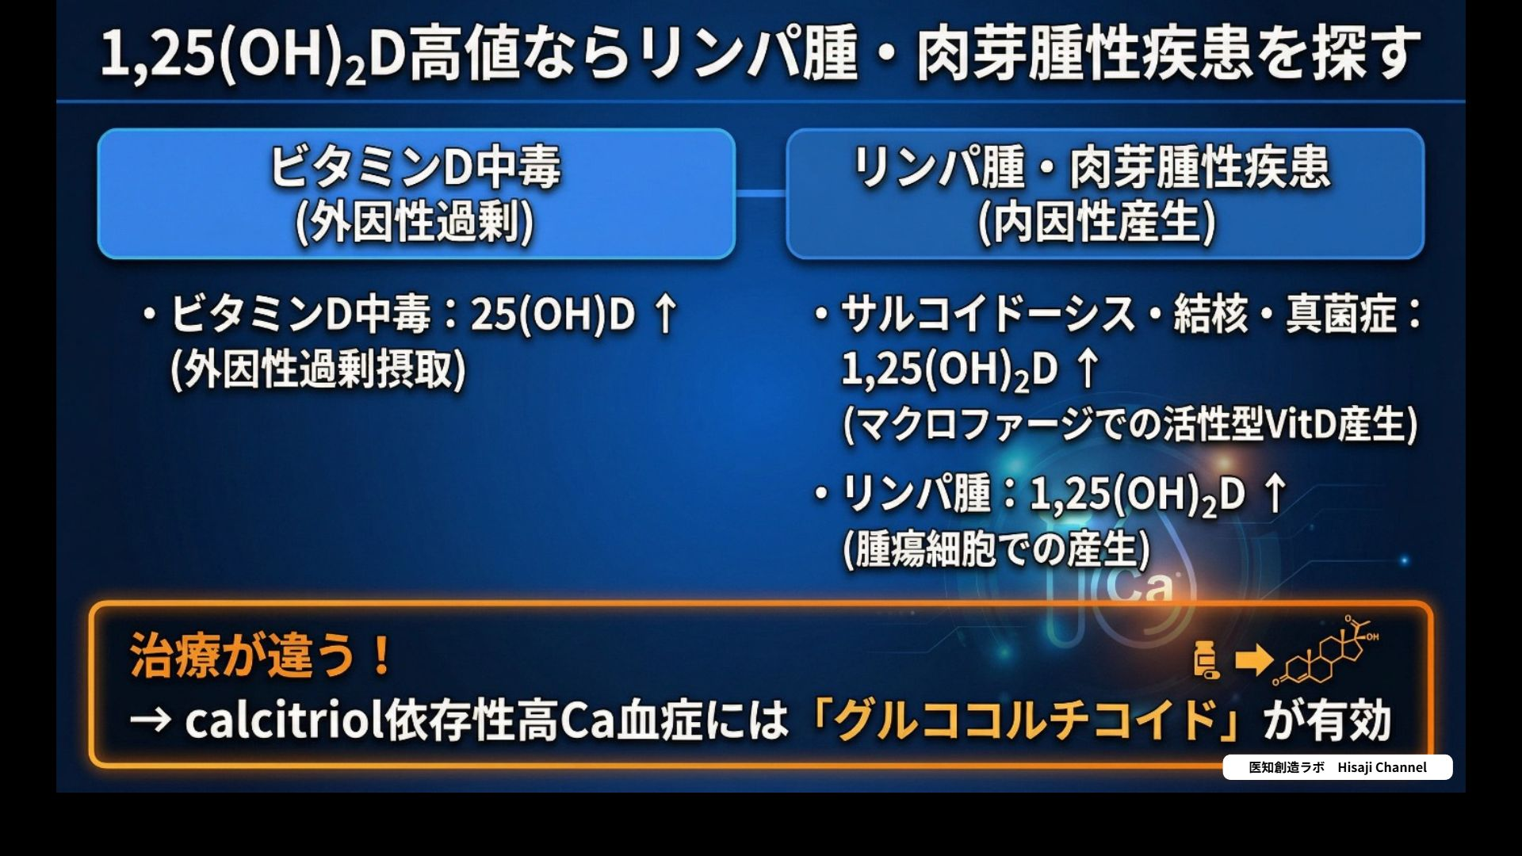
Notes:
PTH非依存性高カルシウム血症を精査する際、 ビタミンDの、どちらが上がっているか、が大事です。 大きく2つの群があります。 まず外因性過剰、つまりビタミンD中毒では、 25(OH)Dが上昇します。 サプリメントの過剰摂取が典型です。 一方、内因性産生、 つまりリンパ腫や肉芽腫性疾患では、 1,25(OH)2Dが上昇します。 サルコイドーシス、結核、真菌症が代表的で、 マクロファージや腫瘍細胞が、 活性型ビタミンDを産生するのが機序です。 この群が重要なのは、治療が他と違うからです。 calcitriol依存性の高カルシウム血症では、 グルココルチコイドが機序に合った治療になります。 ビスホスホネートではなく、 ステロイドが主役になる、というのがポイントです。

Slide 11
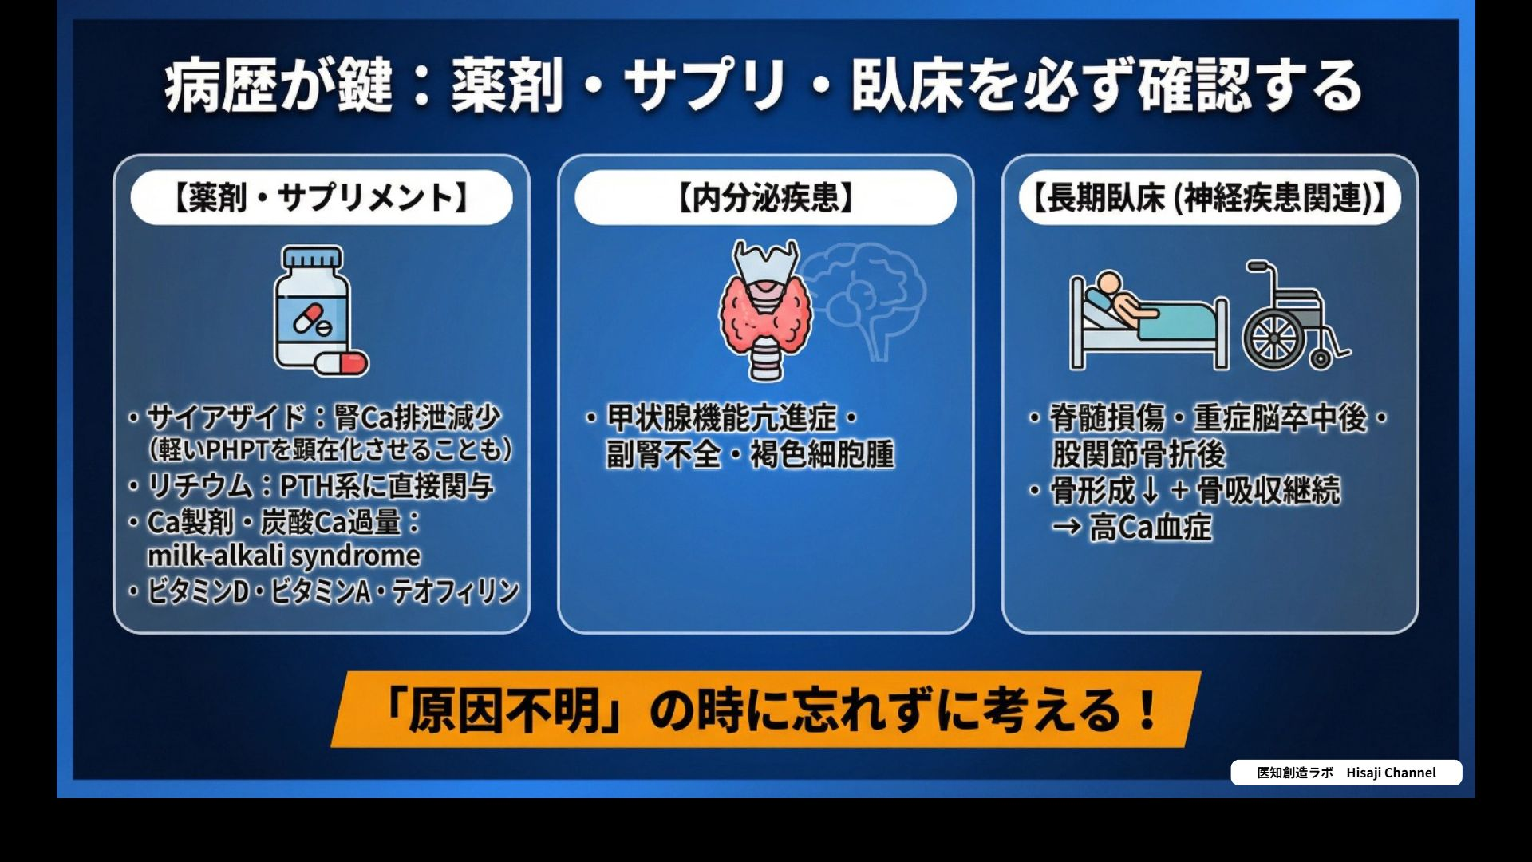
Notes:
PTH非依存性の原因の中で、もう一つ忘れてはいけないのが、 薬剤、サプリメント、内分泌疾患、そして長期臥床です。 薬剤やサプリメントでは、 サイアザイドは腎でのカルシウム排泄を減らしますが、 単独で持続的な高カルシウム血症を起こすことは少なく、 むしろ軽いPHPTを顕在化させることがあります。 リチウムはPTH系に直接関わるためやっかいです。 カルシウム製剤や炭酸カルシウムの過量摂取では、 milk-alkali syndromeが起こります。 ビタミンD、ビタミンA、テオフィリンも原因になりえます。 ここで大事なのは、患者さんが、薬ではない、 と思っている市販薬やサプリメントの聴取が抜けやすいということです。 何かサプリメント飲んでいますか、と必ず聞きましょう。 内分泌疾患では、甲状腺機能亢進症、 副腎不全、褐色細胞腫でも高カルシウム血症が起こりえます。 そして長期臥床。 脊髄損傷後、重症脳卒中後、股関節骨折後など、 不動化が続くと骨吸収優位になって、 高カルシウム血症が生じます。 神経疾患の患者さんでは特に念頭に置きたい原因です。 原因不明で困ったとき、臥床そのものを 原因候補に入れないと見落とします。

Slide 12
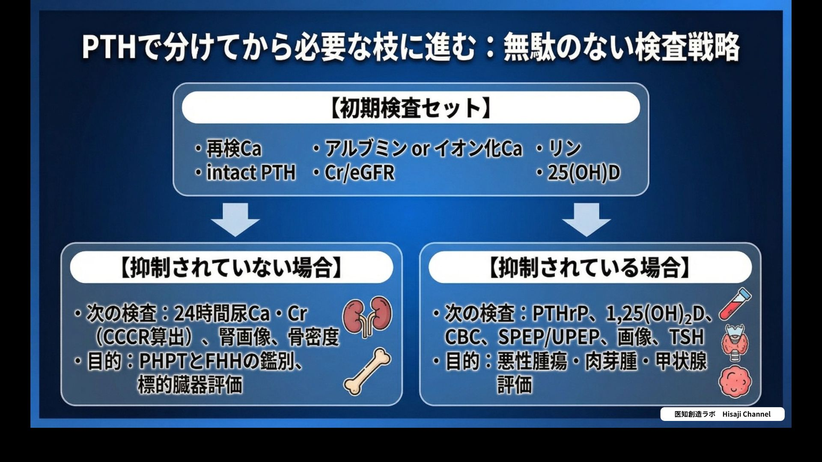
Notes:
ここまでの内容を踏まえて、 検査をどう組み立てるか整理しましょう。 まず初期検査セットとして、再検したカルシウム、 アルブミンまたはイオン化カルシウム、 intact PTH、Cr/eGFR、リン、 25(OH)Dを揃えます。 これで診断がかなり進みます。 そしてPTHの結果で分岐します。 PTHが抑制されていない場合は、 24時間尿カルシウム、クレアチニンを測定して CCCRを算出し、PHPTとFHHを鑑別。 腎画像、骨密度で標的臓器障害を評価します。 PTHが抑制されている場合は、 PTHrP、1,25(OH)2D、CBC、タンパク電気泳動、 必要に応じて画像やTSHで、悪性腫瘍、肉芽腫性疾患、 甲状腺疾患を評価します。 検査は、高カルシウム血症があるから全部出す、のではなく、 PTHで分けてから必要な枝に進む。 この発想が無駄を減らしてくれます。

Slide 13
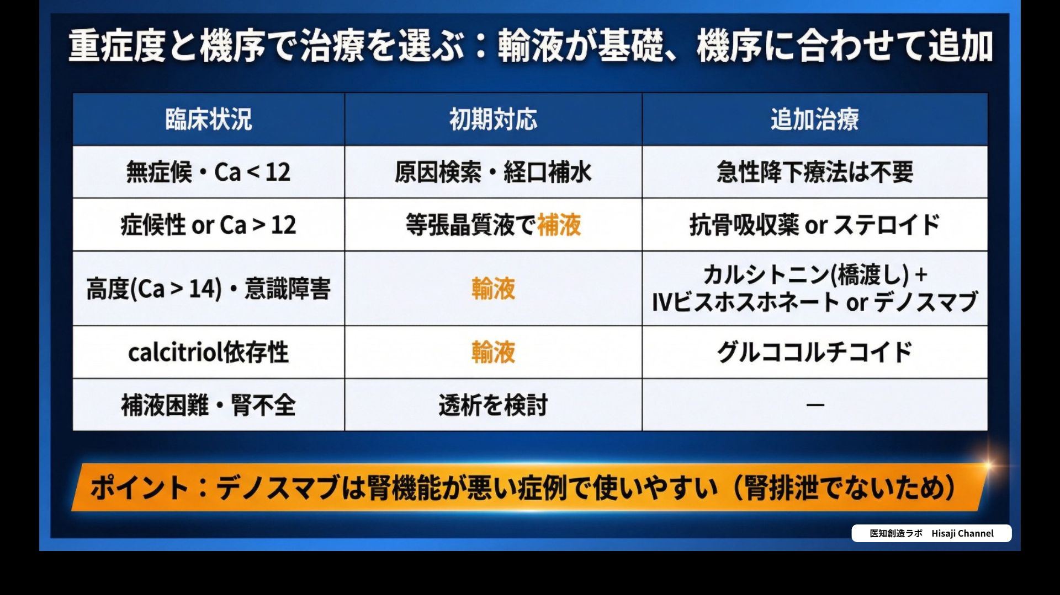
Notes:
次に急性期治療です。 大前提として、高カルシウム血症は全例が救急ではありません。 無症候でCaが12mg/dL未満なら、 原因検索と外来精査です。 一方、症候性で12mg/dL超、 あるいは14mg/dL超の高度高カルシウム血症では、 急性期治療が必要です。 治療の基礎は輸液です。 高度高カルシウム血症の患者さんは、悪心、嘔吐、 多尿、経口摂取低下のため、脱水していることが多い。 まず生理食塩水で循環血漿量を戻します。 カルシトニンは数時間で効き始めるため、 今すぐ少し下げたい時に有用です。 ただし48時間から72時間でタキフィラキシスが起こるため、 あくまで橋渡し治療です。 持続的な抑制には、静注ビスホスホネート、 またはデノスマブを使います。 デノスマブは腎排泄でないため、 腎機能が悪い症例で使いやすい。 これが大きなポイントです。 そしてcalcitriol依存性の高カルシウム血症、 つまり肉芽腫性疾患やリンパ腫では、 グルココルチコイドが有効です。 機序が違えば治療も違う。 ここを理解しておきましょう。

Slide 14
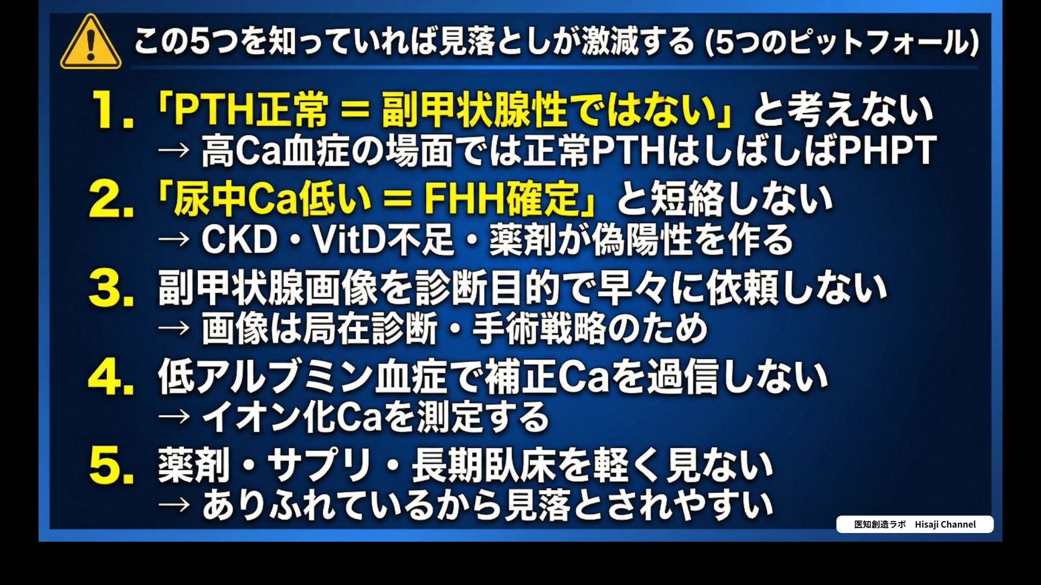
Notes:
最後に、臨床で特に注意すべき、 5つのピットフォールを整理します。 1つ目。 PTH正常イコール副甲状腺性ではない、と考えない。 高カルシウム血症の場面では、 正常PTHはしばしばPHPTです。 ここを見逃すと、 不要な悪性腫瘍検索が先行してしまいます。 2つ目。 尿中Ca低いイコールFHH確定、と短絡しない。 CKD、ビタミンD不足、薬剤が偽陽性を作ります。 3つ目。 副甲状腺画像を、診断目的で早々に依頼しない。 画像は局在診断であり、手術戦略のためです。 4つ目。 低アルブミン血症で、補正Caを過信しない。 迷ったらイオン化Caを測定しましょう。 5つ目。 薬剤、サプリ、長期臥床を軽く見ない。 ありふれているからこそ、見落とされやすい原因です。 この5つを意識するだけで、 高カルシウム血症の鑑別における見落としは、 大幅に減ります。

Slide 15
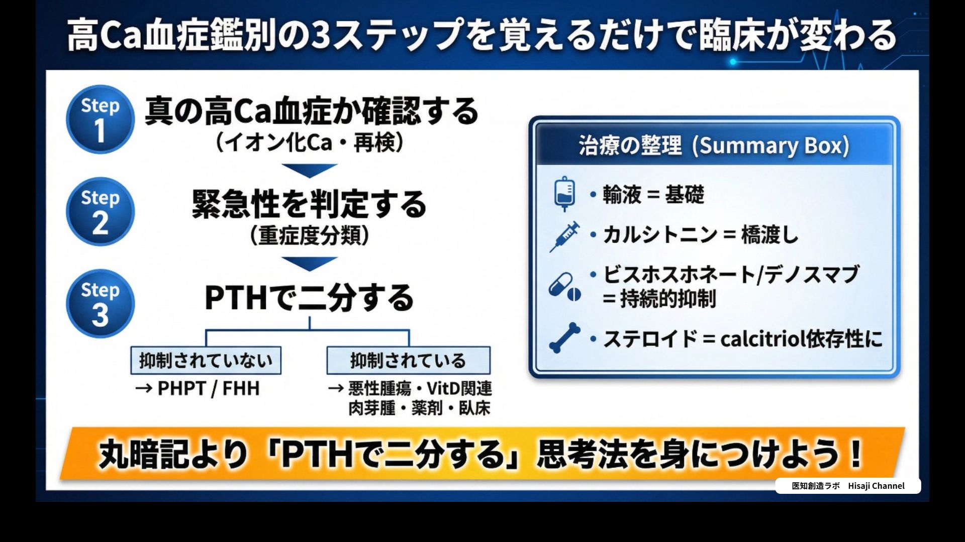
Notes:
最後にまとめです。 高カルシウム血症の鑑別は、3ステップで整理できます。 ステップ1、真の高カルシウム血症か確認する。 イオン化Caの再検。 ステップ2、緊急性を判定する。 重症度分類に基づく、初動の決定。 ステップ3、PTHで二分する。 抑制されていなければ原発性副甲状腺機能亢進症と、家族性低カルシウム尿性高カルシウム血症、 抑制されていれば悪性腫瘍、ビタミンD関連、 肉芽腫性疾患、薬剤、臥床を考える。 治療の整理もシンプルです。 輸液は基礎。カルシトニンは橋渡し。 ビスホスホネートやデノスマブは、持続的抑制。 ステロイドはcalcitriol依存性に使う。 丸暗記より、PTHで二分する、 思考法を身につけましょう。 これだけで臨床が変わります。

Slide 16
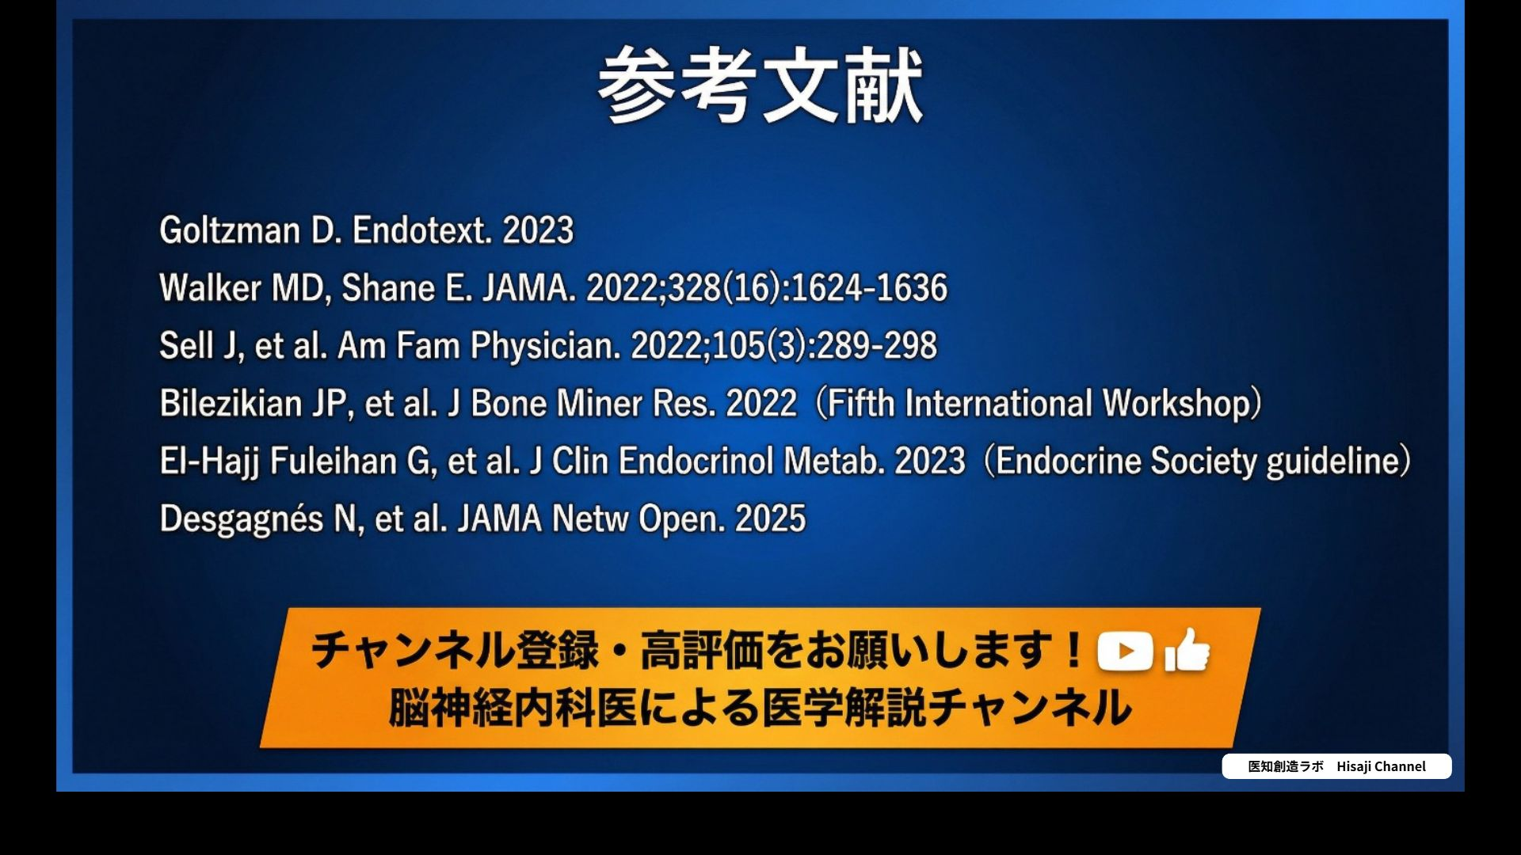
Notes:
本日の内容は、 画面に表示している参考文献に基づいています。 Endotext、JAMA、Fifth International Workshop、 Endocrine Societyガイドラインなど、 いずれもアクセスしやすい文献ですので、 ぜひ一次情報もご確認ください。 それでは今日のまとめです。 高カルシウム血症を見つけたら、まず本物かを確認し、 緊急性を判定し、PTHで二分する。 この3ステップだけ覚えていただければ、 もう迷うことはありません。 最後までご視聴いただき、ありがとうございました。 チャンネル登録、高評価をお願いいたします。 それではまた、次の動画でお会いしましょう。

